Slide 1



Instituto tecnológico de nacional de México
(instituto tecnológico de frontera Comalapa)
Presentación
Nombre del estudiante:
Angel De Jesus Mazariegos Ortiz
no. Control:
231260003
MATERIA:
Gestión de Proyectos de Software
Nombre del docente:
Francisco Javier Velázquez Mingo
Semestre:
Séptimo Semestre
Fecha:
20/10/2026

Slide 2
Introducción
​El reporte de práctica documenta la aplicación de los principios fundamentales de la Gestión de Proyectos (alineados con el estándar del Project Management Institute – PMI) para resolver una problemática real en el entorno académico: la ineficiencia, opacidad y vulnerabilidad en los procesos tradicionales de aplicación y calificación de exámenes impresos en instituciones educativas. Para lograrlo, se desarrolló e implementó el Sistema de Exámenes en Línea (OAS), estructurado bajo un stack tecnológico basado en Java 17+, Spring Boot 3, Thymeleaf y Bootstrap 5. Su ciclo de vida completo se analizó a lo largo de un cronograma de 9 semanas dividido en cinco fases: Inicio, Planificación, Ejecución, Monitoreo y Control, y Cierre.

Slide 3
JUSTIFICACIÓN
La implementación de un software web centralizado (OAS) no solo resuelve la automatización técnica de las evaluaciones, sino que responde a la necesidad de mitigar las siguientes problemáticas operativas y financieras detectadas en el departamento de evaluación de la Coordinación Académica:
Altos Costos e Impacto Ecológico: Consumo desmedido de papel, tóner e insumos de impresión para atender a cientos de estudiantes por periodo evaluativo.
Latencia en la Entrega de Calificaciones: La revisión manual por parte de los docentes requería entre 5 y 15 días hábiles, retrasando la retroalimentación.
​Riesgo de Seguridad e Integridad: Exposición previa de reactivos y claves de respuesta, además de un margen considerable de error humano en el cálculo manual de notas.
Falta de Métricas y Trazabilidad: Inexistencia de reportes estadísticos inmediatos sobre el desempeño o reactivos con mayor índice de reprobación.

Slide 4
Sistema de Exámenes en Línea (Online Exam System – OAS)

Slide 5
RESUMEN EJECUTIVO
El presente reporte de práctica documenta la aplicación práctica de los principios fundamentales de la Gestión de Proyectos (alineados con el estándar del Project Management Institute – PMI) para resolver una problemática real en el entorno académico: la ineficiencia, opacidad y vulnerabilidad en los procesos tradicionales de aplicación y calificación de exámenes impresos en instituciones educativas.
A través del desarrollo e implementación del Sistema de Exámenes en Línea (Online Exam System – OAS), estructurado bajo un stack tecnológico basado en Java 17+, Spring Boot 3, Thymeleaf y Bootstrap 5, se analiza el ciclo de vida completo del proyecto divido en 5 fases (Inicio, Planificación, Ejecución, Monitoreo, Control y Cierre) a lo largo de un cronograma de 9 semanas.

Slide 6
PLANTEAMIENTO Y ANÁLISIS DE LA PROBLEMÁTICA REAL
Identificación del Problema en el Entorno
En el departamento de evaluación de la Coordinación Académica, la aplicación de exámenes presenciales de opción múltiple mediante formatos físicos impresos genera diversas problemáticas operativas y financieras:
Altos Costos e Impacto Ecológico: Consumo desmedido de papel, tóner e insumos de impresión para la atención de cientos de estudiantes por periodo evaluativo.
Latencia en la Entrega de Calificaciones: La revisión manual por parte del cuerpo docente demanda entre 5 y 15 días hábiles, postergando la retroalimentación oportuna a los estudiantes.
Riesgo de Seguridad e Integridad: Exposición de reactivos y claves de respuesta previo a las evaluaciones, además de un margen considerable de error humano en el cómputo manual de calificaciones.
Falta de Métricas y Trazabilidad: Inexistencia de reportes estadísticos inmediatos sobre reactivos con mayor índice de reprobación o métricas de desempeño acumulado.

Slide 7
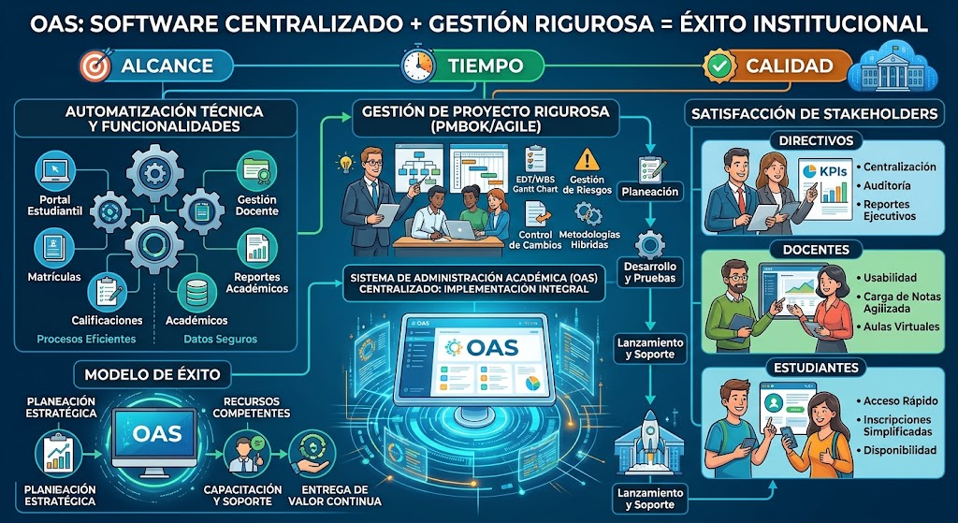
Justificación de la Solución Basada en Proyectos
La implementación de un software web centralizado (OAS) no solo resuelve la automatización técnica, sino que requiere una gestión de proyectos rigurosa para asegurar que el producto se entregue dentro de los límites de alcance, tiempo y calidad exigidos por los stakeholders (Directivos, Docentes y Estudiantes).

Slide 8
OBJETIVOS DE LA PRÁCTICA
Objetivo General
Aplicar los conceptos, fases y marcos normativos de la gestión de proyectos (PMI) en el análisis y desarrollo del proyecto “Sistema de Exámenes en Línea (OAS)” para solucionar la problemática de evaluación académica institucional.
Objetivos Específicos
Formular el Formato de Levantamiento Inicial de Proyecto (FLIP) determinando el alcance, entregables e inclusiones y exclusiones claras.
Desglosar las 5 fases del proyecto en un cronograma ejecutable de 9 semanas con sus respectivos hitos de control.
Identificar y categorizar los requisitos funcionales y no funcionales, estableciendo un modelo de datos JPA eficiente.
Elaborar una Matriz de Riesgos con sus correspondientes estrategias de mitigación técnica y operativa.

Slide 9
METODOLOGÍA Y APLICACIÓN DE LA GESTIÓN DE PROYECTOS
Para abordar la problemática se implementó una metodología híbrida que combina el marco predictivo del PMI para el control de fases e hitos, y la metodología ágil Scrum para los sprints de desarrollo técnico.
Fases del Ciclo de Vida del Proyecto (9 Semanas)
CICLO DE VIDA DEL PROYECTO
FASE 1: INICIO (Semana 1) - Acta / FLIP | FASE 2: PLANIFIC. (Semanas 2-3) - DER y JPA | FASE 3: EJECUCIÓN (Semanas 4-7) - Sprint 1 a 4 | FASE 5: CIERRE (Semana 9) -Despliegue/Handover
 | FASE 4: MONITOREO Y CONTROL (Semanas 4-8) - Pruebas de Calidad, Integridad y Ajustes de UI

Slide 10
Fase 1: Inicio (Semana 1):
Elaboración y firma del Formato de Levantamiento Inicial de Proyecto (FLIP).
Configuración de la estructura base en Maven (Spring Boot 3, Spring Security 6, Thymeleaf).
Hito 1: Acta constitutiva aprobada por el Sponsor (Francisco Javier Velázquez Mingo).
​Fase 2: Planificación (Semanas 2-3):
Diseño del modelo entidad-relación relacional (User, Exam, Question, ExamResult, ExamAnswer).
​Configuración de seguridad (SecurityConfig) para roles ROLE_ADMIN y ROLE_STUDENT.
Hito 2: Aprobación del esquema de BD relacional y arquitectura de seguridad.

Slide 11
Fase 3: Ejecución y Desarrollo (Semanas 4-7):
Sprint 1: Autenticación, perfiles y almacenamiento de fotografías.
Sprint 2: Módulo de administración (CRUD de Exámenes y Reactivos con eliminación en cascada).
Sprint 3: Motor de examen con temporizador JavaScript (exam-timer.js) y autosometimiento.
Sprint 4: Calificación automática, módulo de revisión y gráficos en Chart.js.
Hito 3: Liberación de versión Beta funcional integrada.
​Fase 4: Monitoreo y Control (Transversal – Semanas 4-8):
Ejecución de pruebas de carga e integridad de datos en la base de datos H2 y MySQL.
Control de cambios en los componentes de interfaz en Bootstrap 5.
Hito 3: Liberación de versión Beta funcional integrada.

Slide 12
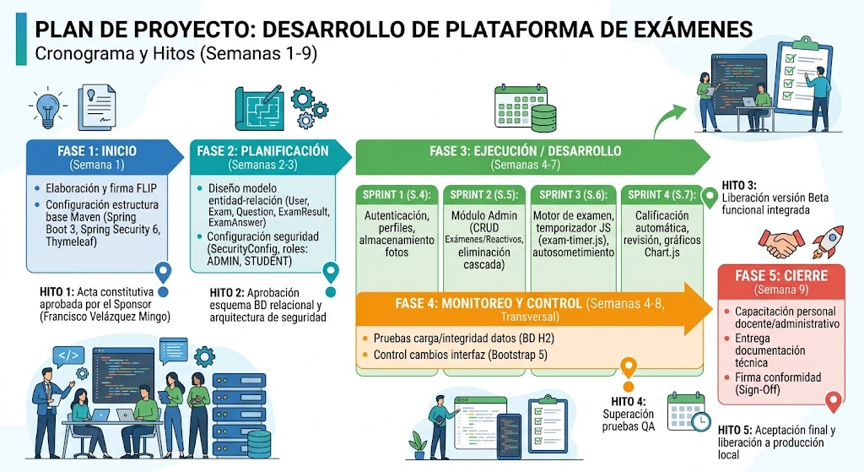
Fase 5: Cierre (Semana 9):
Capacitación al personal docente y administrativo.
Entrega de la documentación técnica y firma de conformidad (Sign-Off).
​Hito 5: Aceptación final y liberación a producción local.

Slide 13
RESULTADOS OBTENIDOS Y ANÁLISIS DE IMPACTO
Matriz de Cumplimiento de Objetivos
Indicador / Criterio | Situación Inicial (Sin Proyecto) | Resultado con Proyecto OAS | % de Mejora
Tiempo de Calificación | 5 a 15 días hábiles | Instantáneo (0 segundos) | 100% de reducción
Gasto en Insumos (Papel/Tóner) | Recurrente por examen | 0% (Formato Digital) | 100% de ahorro
Margen de Error de Cómputo | Estimado en 5-8% (Humano) | 0% (Evaluación por Algoritmo) | 100% de precisión
Seguridad de Reactivos | Impresos en resguardo físico | Encriptados y Control por Rol | Sustancial

Slide 14
Análisis de Gestión de Riesgos Aplicada
Durante la práctica se identificaron y mitigaron tres riesgos críticos:
Riesgo de Interrupción de Red durante Examen:
​Mitigación: Se implementó el script exam-timer.js con lógica del lado del cliente para almacenar temporalmente las selecciones en la sesión del navegador y forzar el envío automático (auto-submit) al agotar el tiempo.
​Conflicto de Integridad Relacional en Base de Datos:
Mitigación: Configuración estricta de anotaciones JPA @OneToMany(cascade = CascadeType.ALL, orphanRemoval = true) en las entidades Java para garantizar limpiezas limpias sin huérfanos.
Fallo en Rutas de Archivos de Imagen:
Mitigación: Abstracción del servicio FileStorageService complementado con MvcConfig para mapear directorios locales dinámicos.

Slide 15
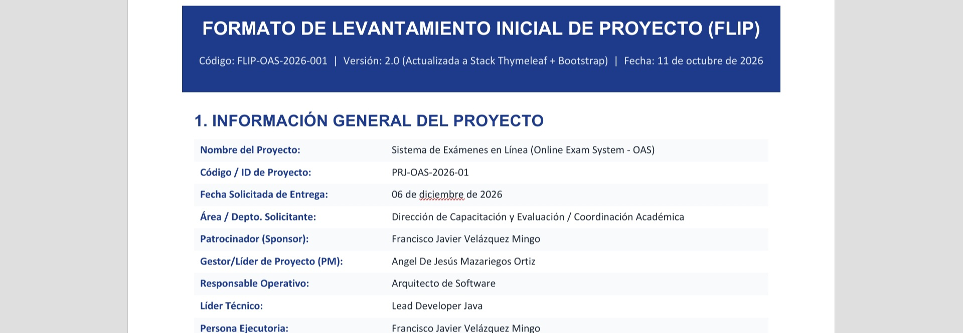
INFORMACIÓN GENERAL DEL PROYECTO

Slide 16
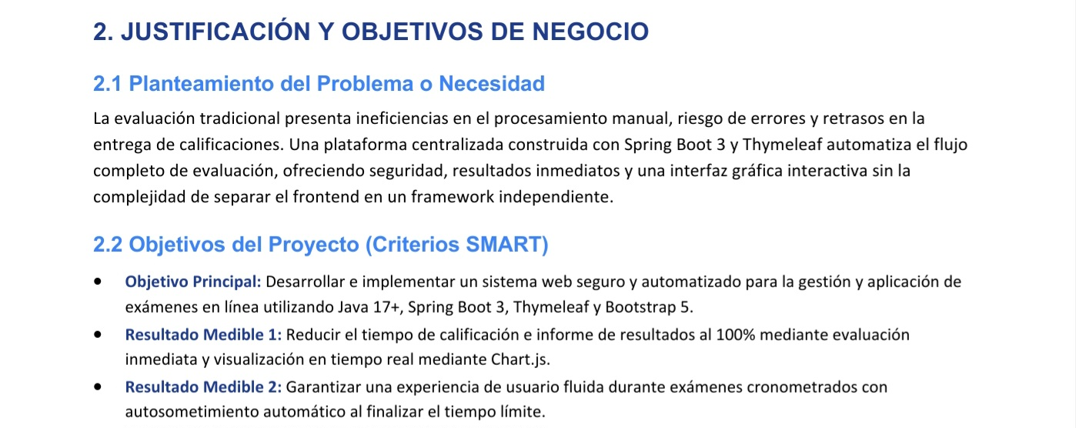
JUSTIFICACIÓN Y OBJETIVOS DE NEGOCIO

Slide 17
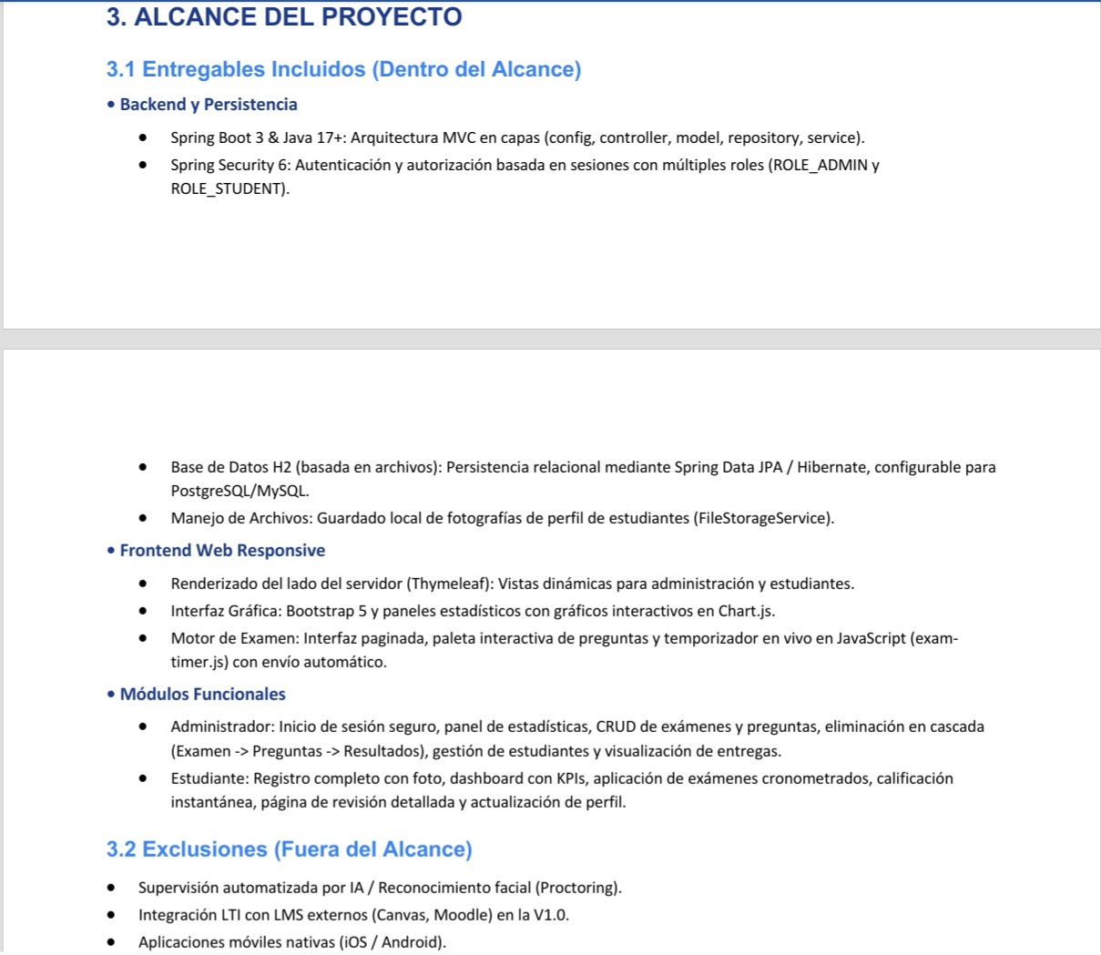
ALCANCE DEL PROYECTO

Slide 18
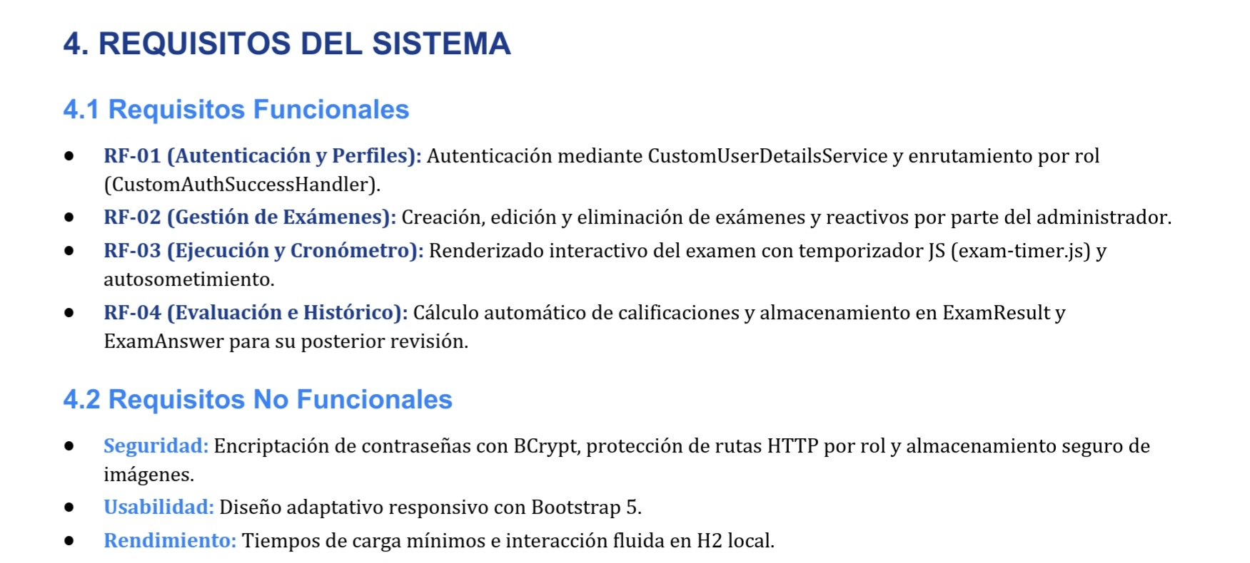
REQUISITOS DEL SISTEMA

Slide 19
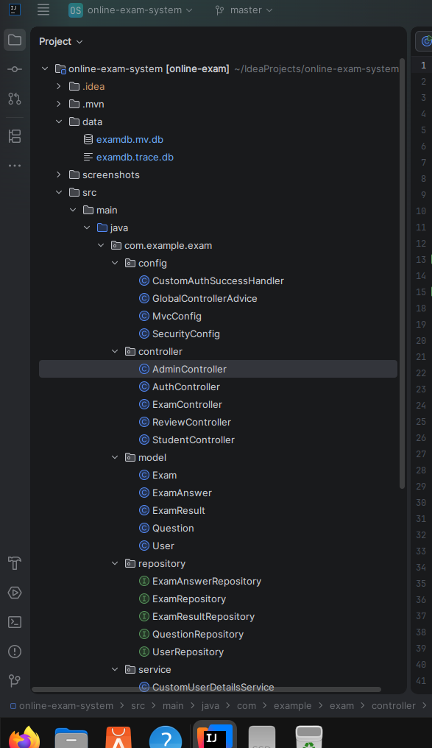
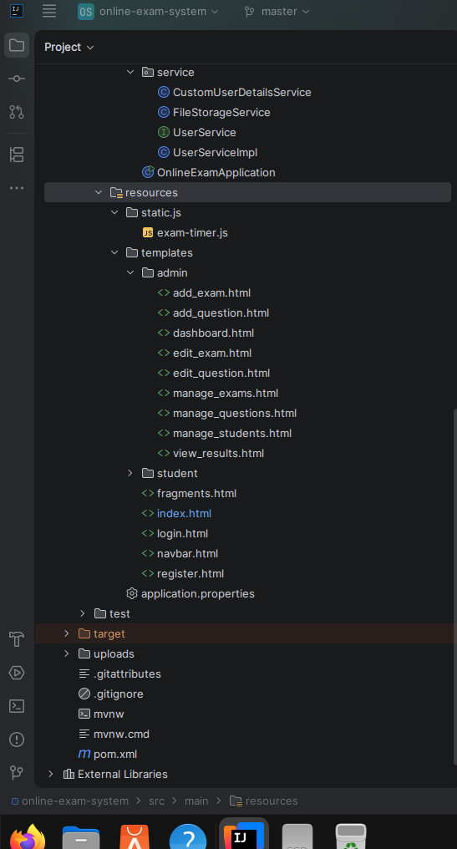
ESTRUCTURA DEL PROYECTO (SPRING BOOT)

Slide 20
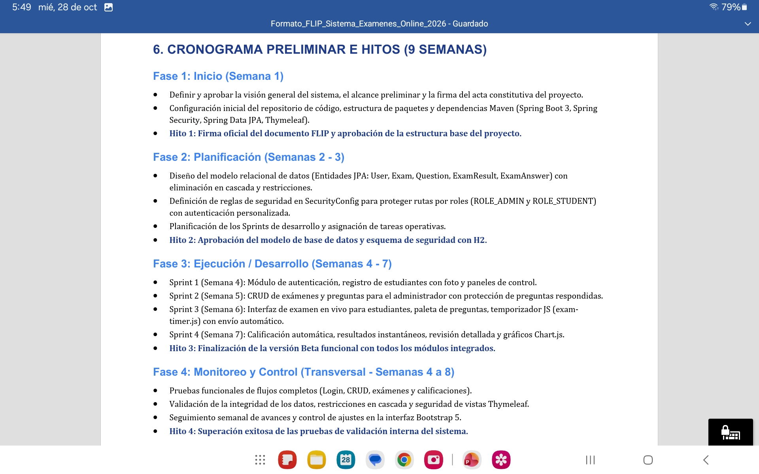
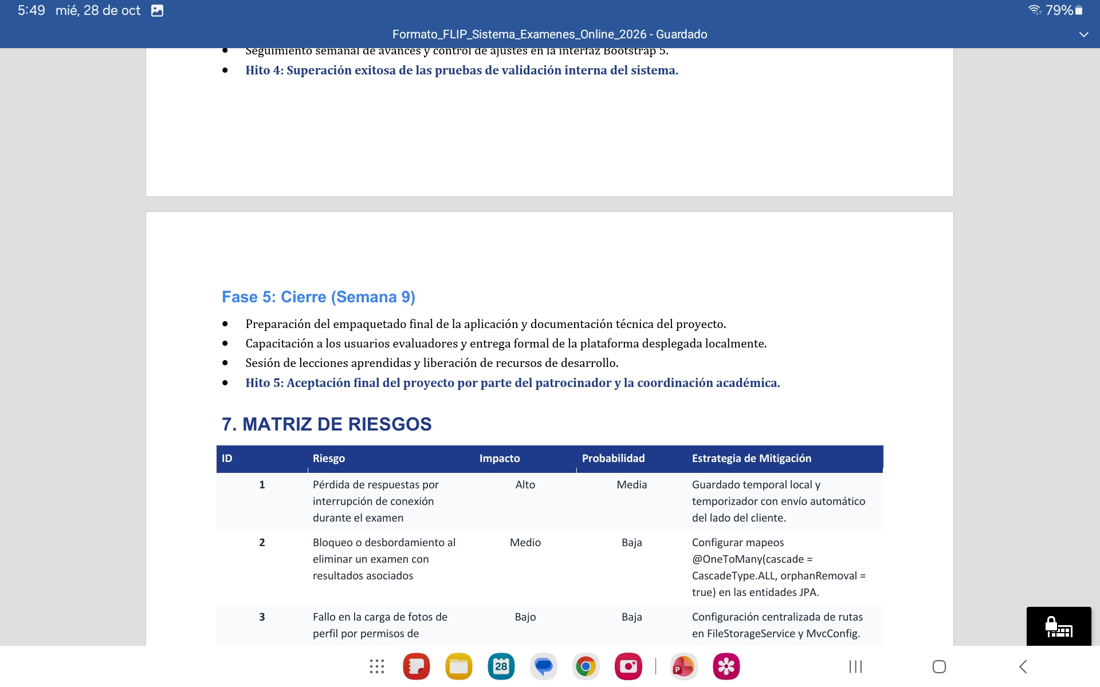
CRONOGRAMA PRELIMINAR E HITOS (9 SEMANAS)

Slide 21
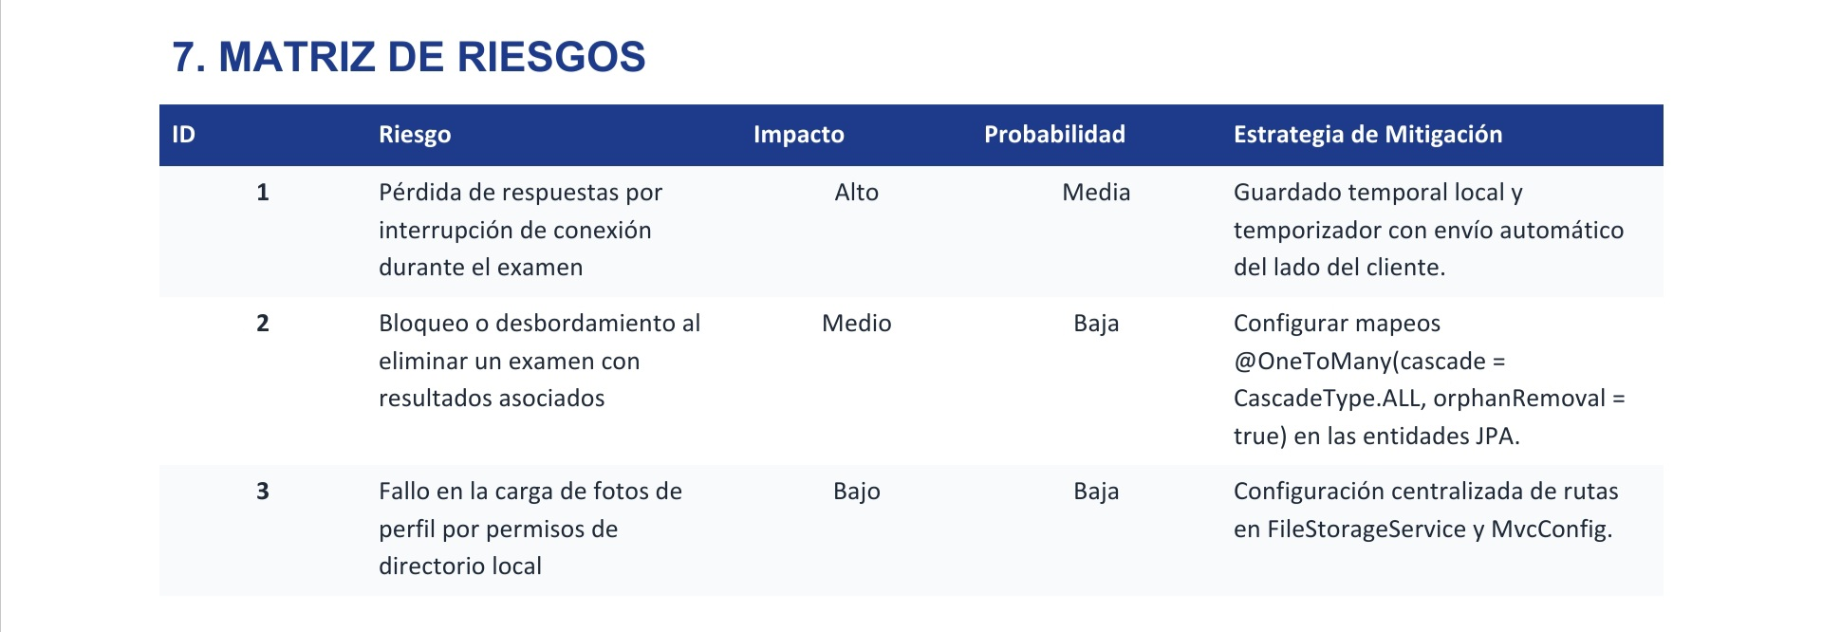
MATRIZ DE RIESGOS

Slide 22
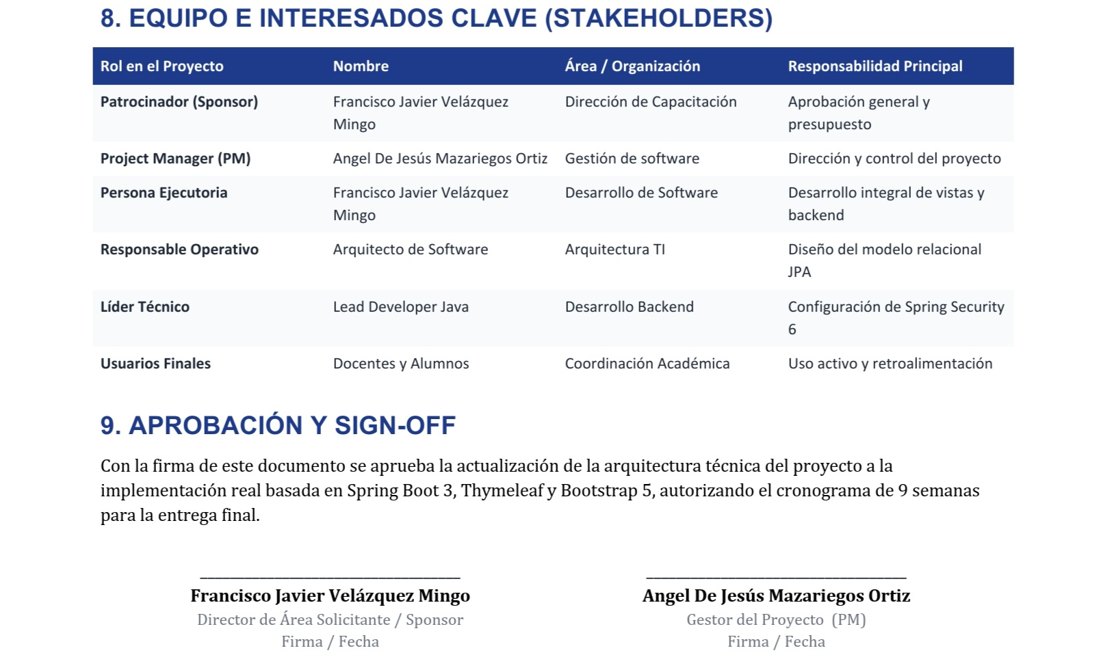
EQUIPO E INTERESADOS CLAVE (STAKEHOLDERS) Y APROBACIÓN Y SIGN-OFF

Slide 23
Conclusión
Como conclusión puedo decir sobre la aplicación estructurada de la Gestión de Proyectos permitió transformar una necesidad operativa difusa en un producto de software concreto, entregado a tiempo y cumpliendo con la totalidad del alcance acordado. ​La combinación de marcos de referencia (PMI para la gobernanza global y Sprints ágiles para el desarrollo de software) demostró ser altamente eficiente para proyectos tecnológicos de duración corta y mediana (9 semanas). ​La automatización lograda mediante el stack Spring Boot 3 + Thymeleaf resolvió de forma definitiva la problemática planteada, garantizando cero latencia en resultados y eliminando el gasto de insumos físicos.

Slide 24
FUENTES DE INFORMACIÓN
Gestión de Proyectos de Software: Guía Completa | PDF | Gestión de proyectos | Software https://share.google/WltnmJydEjKHBGH8d
U1 GPS Introducción A La Gestión de Proyectos | PDF | Software | Gestión de proyectos https://share.google/AtDpzjH0vIq7ojQbu
Gestión de Proyectos de Software – Unidades y Estrategias (GPO-123) – Studocu https://www.studocu.com/es-mx/document/instituto-tecnologico-de-acapulco/fundamentos-de-ingenieria-de-software/gestion-de-proyectos/7857955?sid=%24device%3A191f6accc40130cc-01283c25e843df-17462c6f-fa000-191f6accc40130cc1792533738
Gestion_De_Proyectos_c.pdf https://share.google/7jUDW94fe2G2uomcL

Slide 25
Link de github: https://github.com/soy-A0ngel/unidad-1-ABD.git

